Slide 1

Aplicativo para Facilitação de Encontros Esportivos

Slide 2


Introdução
A organização do encontro de um grupo é uma atividade árdua, pois consome tempo para entrar em contato com os participantes do encontro, cobrar a confirmação, ratear os custos e ainda haverá a cobrança por uma melhor organização do evento.
A prática de esportes coletivos é recomendada por especialistas da área de saude, pois além de contribuir para a saúde física, é muito importante como uma ferramenta para relaxar a mente com algo prazeroso

Slide 3
Escopo
Criar um aplicativo para Android que ajude as pessoas a organizarem eventos esportivos de maneira simples
Ser uma ferramenta para o usuário buscar em sua lista de contatos, e/ou, em locais próximos de sua localização, pessoas para praticar esportes.
Oferecer uma alternativa para pessoas que possuem poucos contatos, a buscar grupos em sua região com partidas agendadas.

Slide 4
REQUISITOS
RF 01 | O sistema deve gerenciar o acesso dos usuários ao sistema por meio de login e senha, rede social ou conta google.
RF 02 | O sistema deve manter os usuários com os seguintes dados: login, senha, nome, e-mail, telefone e endereço, esportes praticados, posições que atua em cada esporte.
RF 03 | O sistema deve manter os locais para praticas esportivas com os seguintes dados: nome, descrição, endereço, contato, esportes disponíveis, horário de atendimento e usuário responsável.
RF 04 | O sistema deve manter eventos esportivos com os seguintes dados: local, usuario responsavel pelo evento, data, horário, descrição, esporte, quantidade de vagas, abertura ao público, valor de custo.
RF 05 | O sistema deve permitir que o organizador de um evento envie convites para seus contatos, por meio de link, e-mail ou redes sociais.
RF 06 | O sistema deve permitir que os usuários convidados possam aceitar ou declinar a participação em eventos quais foram convidados, ou ainda cancelar confirmações já efetuadas.
RF 07 | O Sistema deve permitir que o usuário responsável possa abrir evento para participação de terceiros, e aceitar ou declinar solicitações para entrar no seu evento.

Slide 5
REQUISITOS
RF 08 | O Sistema deve permitir que os usuários possam avaliar a participação dos colegas com uma nota e um comentário curto, e também o local esportivo.
RF 09 | O Sistema deve permitir que os usuários responsáveis por locais realizem a confirmação de eventos, e também o cancelamento do mesmo informando os organizadores de eventos agendados.
RF 10 | O Sistema deve permitir que o usuário responsável pelo envento possa realizar o cancelamento do mesmo, informando os usuários participantes confirmados, candidatos ou pendentes de confirmação.
RF 11 | O Sistema deve permitir que os usuários possam realizar o cancelamento de sua participação em um evento já confirmado, notificando o usuário organizador do evento
RF 12 | O Sistema deve permitir que os usuários, ao criar um evento esportivo, se não encontrar o local, possa cadastrar o mesmo, informando campos: nome, endereço, referencia, como chegar. O local esportivo ficará disponível para o seu evento, e estará disponível para os demais usuários após moderação da administração.
RF 13 | O Sistema deve permitir que os usuários possam requisitar a propriedade de um local previamente cadastrado e publicado, enviando documentos que comprovem a relação do usuário com o local.
RF 14 | O Sistema deve permitir que os usuários possam fazer denúncias descritivas de outros usuários, ou locais esportivos que por ventura, venham violar alguma lei vigente no pais.

Slide 6
PROBLEMAS
Encontrar um grupo para pratica de esportes coletivos é uma tarefa complicada, pois demanda tempo, muitos contatos, e algumas vezes a falta de retorno de colegas acaba desmotivando, tirando o interesse e contribuindo para uma vida sedentária.
Observando esse nicho, a possibilidade de intervir e facilitar o contato, organização e realização de eventos, surgiu a proposta do projeto do aplicativo JogaJunto

Slide 7
OBJETIVO
Criar um produto de software no formato de um aplicativo para Android que ajude as pessoas a organizarem eventos esportivos de maneira simples.
Fornecer uma ferramenta para que o usuário possa buscar em toda sua lista de contatos, bem como em locais próximos de sua localização, pessoas para praticar esportes coletivos em uma data e local definidos.
Oferecer uma forma de pessoas que possuem poucos contatos, ou que simplesmente queiram praticar uma atividade esportiva, mas não possuem grupos para tal naquele momento, possam buscar em sua região partidas agendadas que estejam abertas a receber novos participantes

Slide 8
PUBLICO ALVO
Pessoas que gostem de praticar atividades esportivas que dependa (ou não) de um grupo.

Slide 9
Aplicativos similares
Chega+
Dono da Bola
Peladeiros

Slide 10
Diferenciais do JogaJunto
JogaJunto: pretende possibilitar a interação entre jogadores e organizadores que não se conhecem, não possuem contatos para encontrar eventos e jogadores disponíveis na região, função que os aplicativos analisados não apresentam

Slide 11
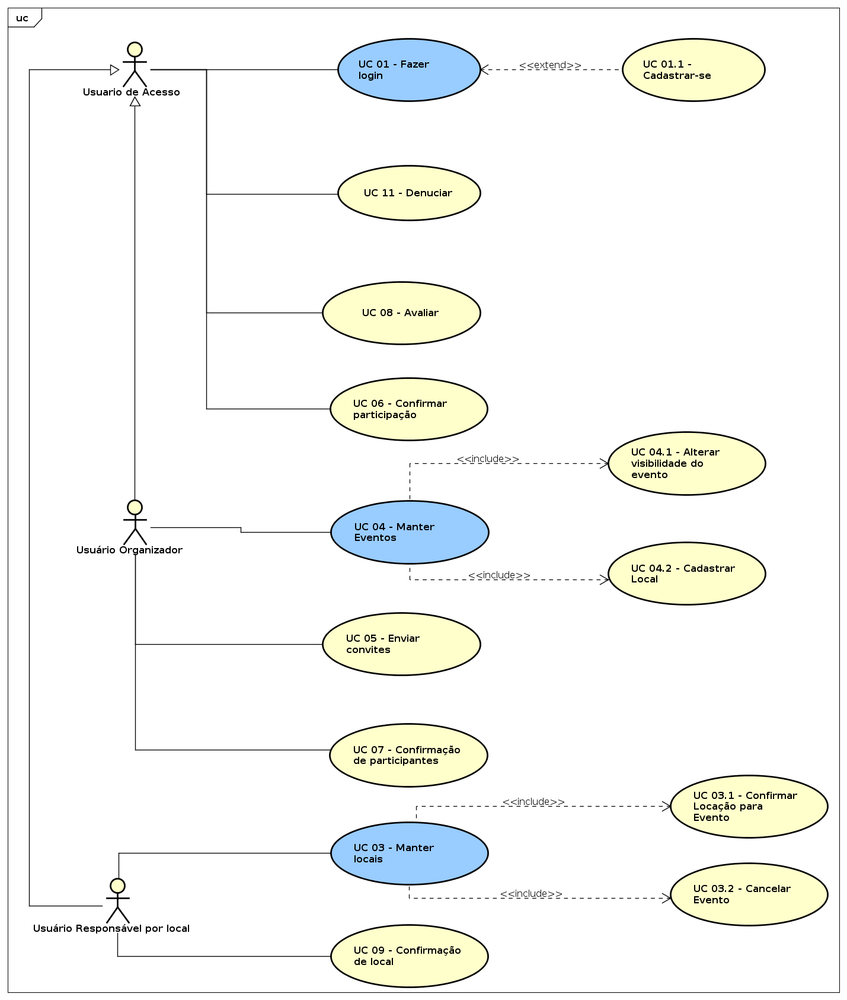
Diagrama de Casos de uso geral

Slide 12
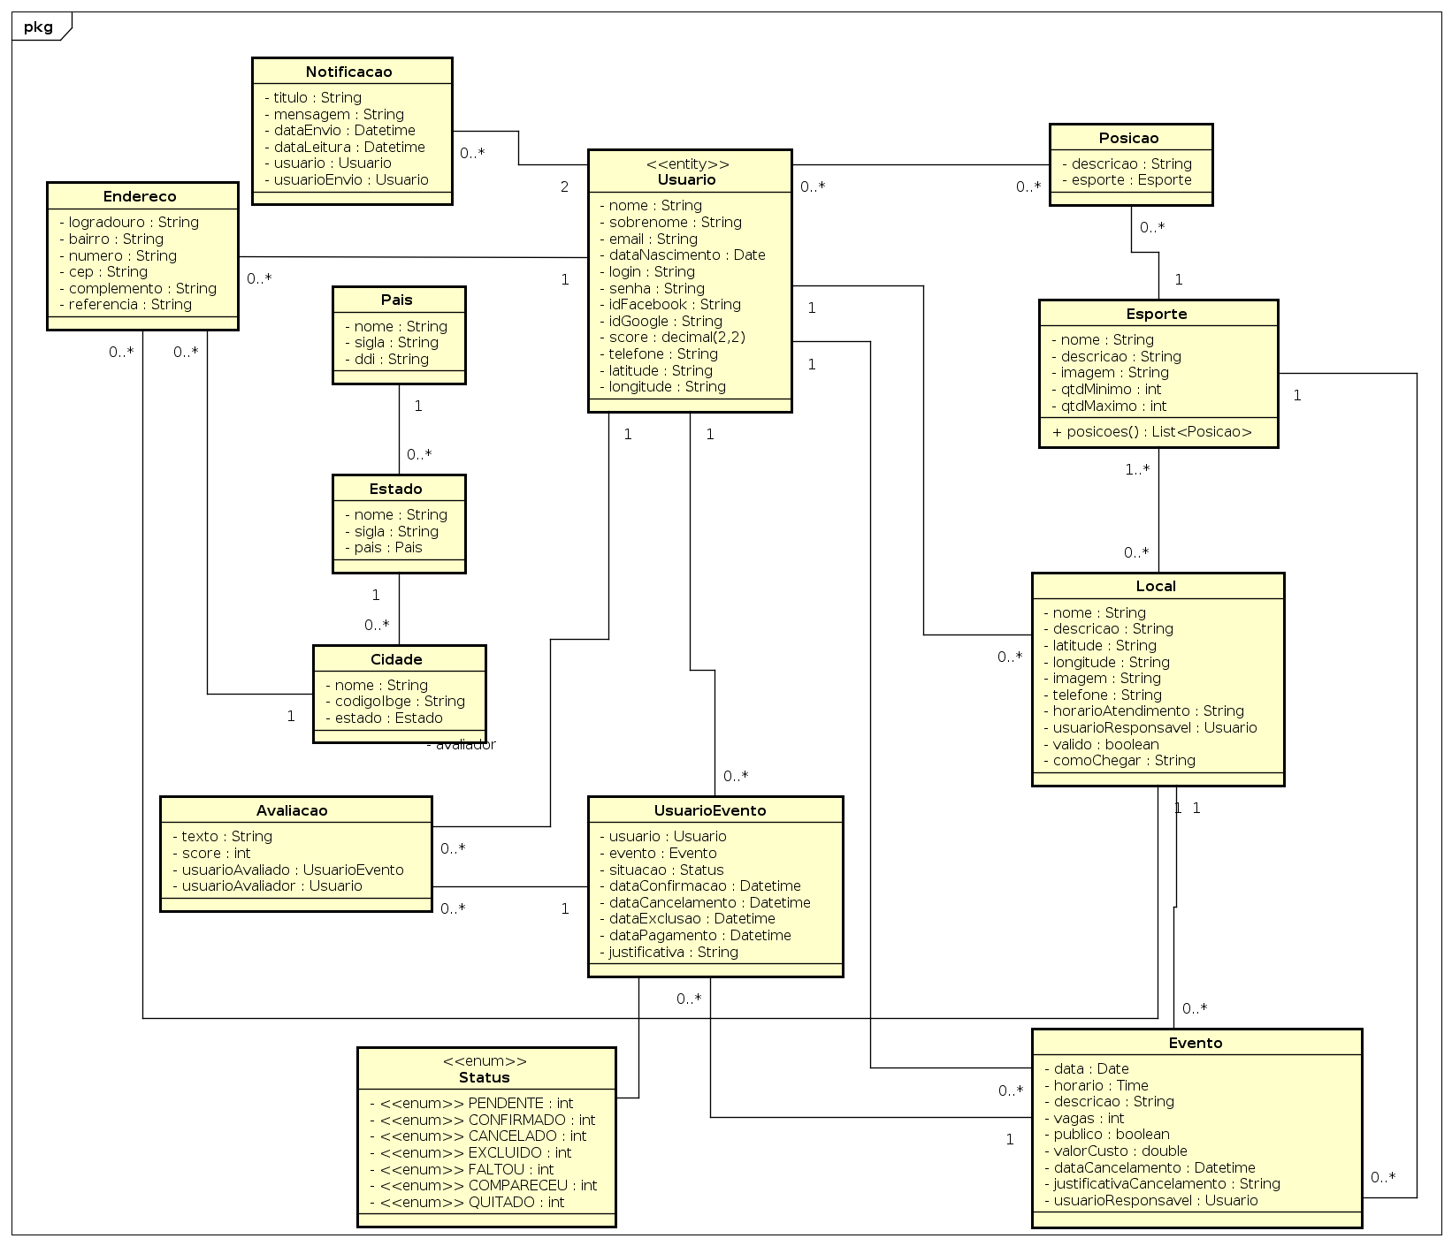
Diagrama de classes conceitual

Slide 13
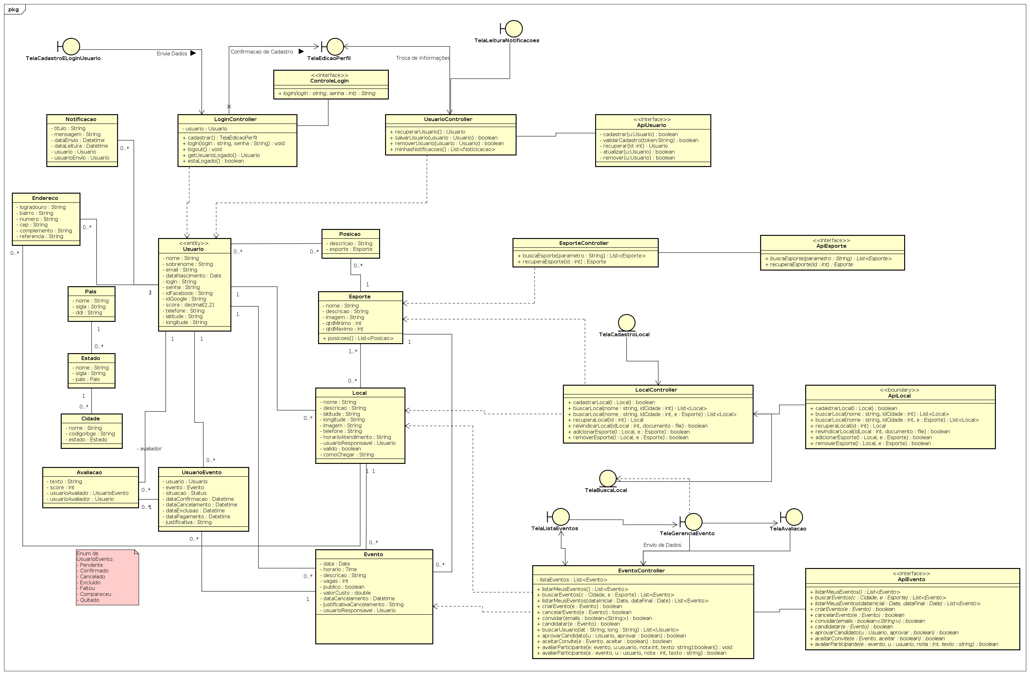
Diagrama de classes de Implementação

Slide 14
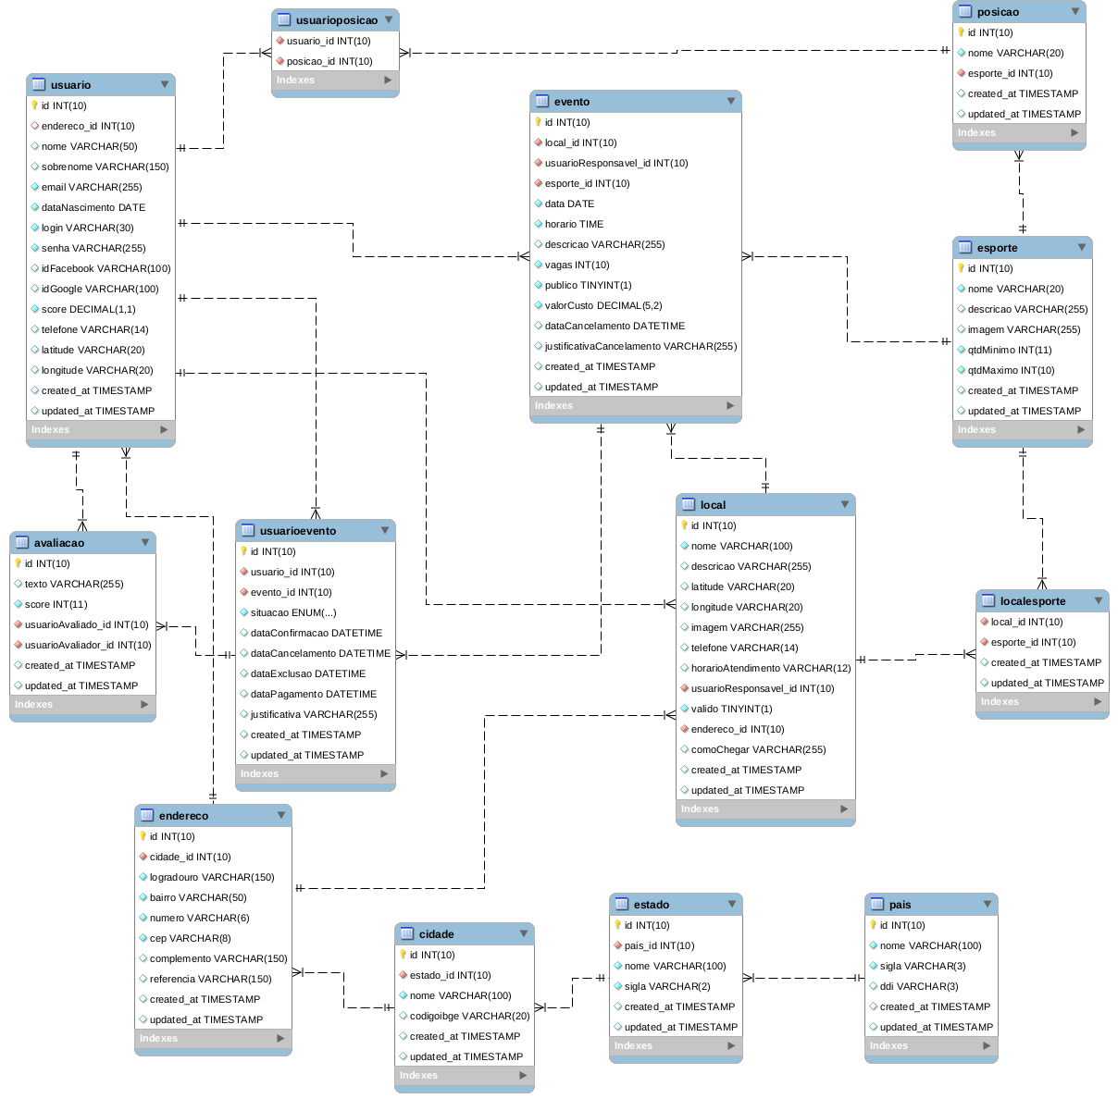
Diagrama de Entidade Relacionamento

Slide 15
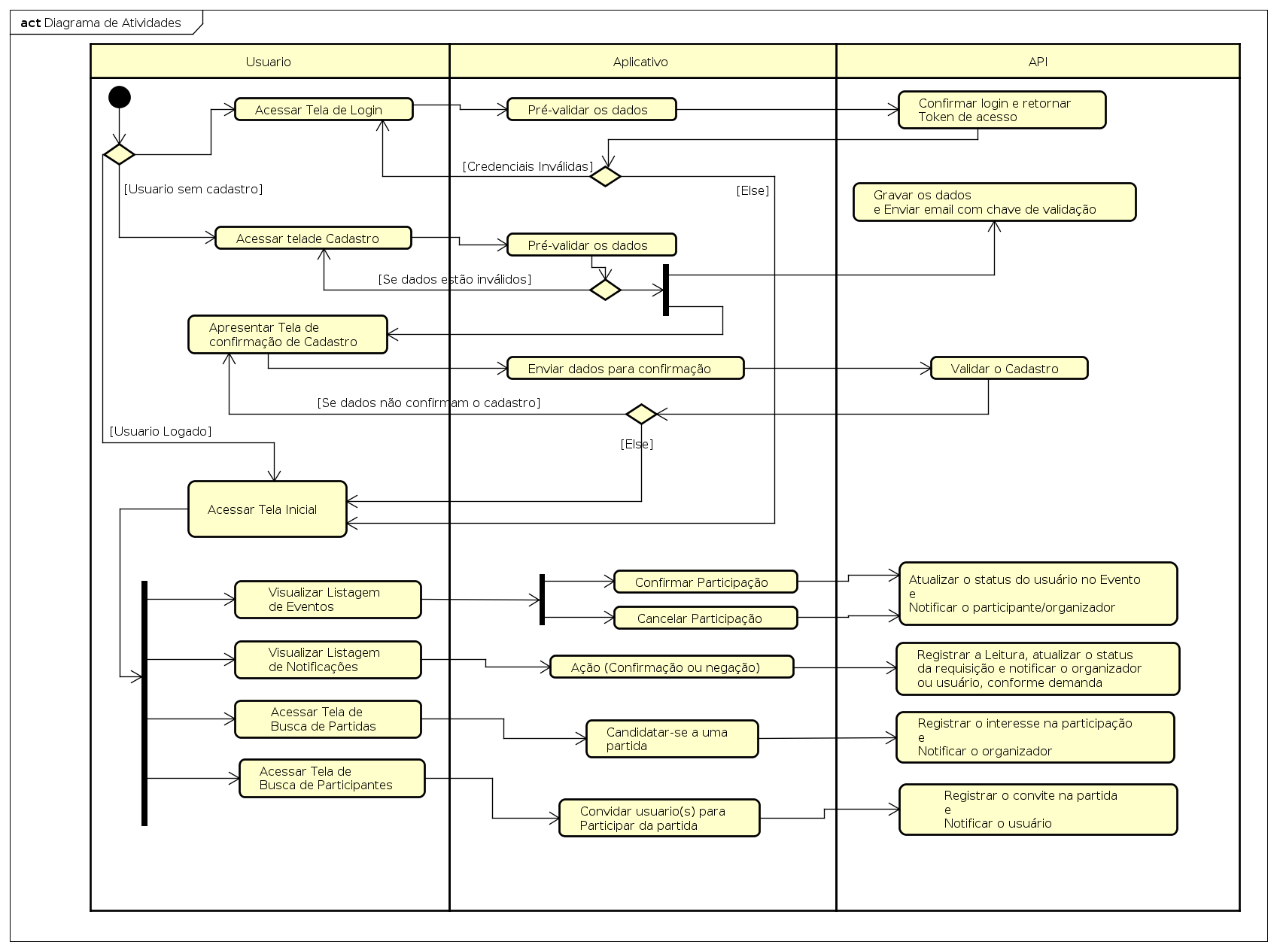
Diagrama de Atividades

Slide 16
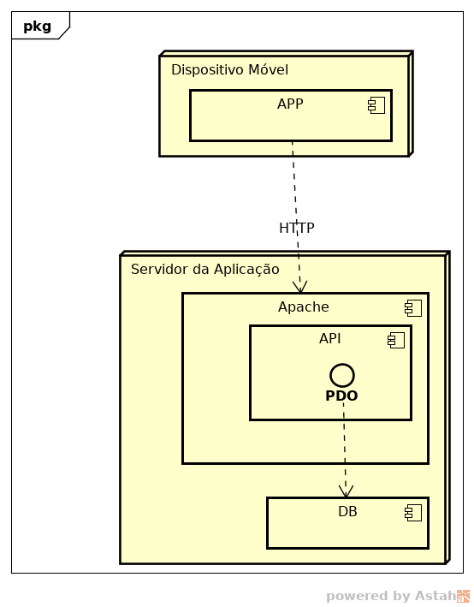
Diagrama implantação

Slide 17
Tecnologias utilizadas
IONIC: Framework de desenvolvimento de aplicações híbridas, onde com apenas um código fonte, pode-se criar aplicações para Android, IOS, Windows Phone e até mesmo para web
PHP: comunidade atuante e do fácil acesso a bases de conhecimento, o PHP é uma das linguagens mais populares quando o assunto é programação para a web
Laravel: com uma filosofia de “código elegante”, Possui um ORM prático e poderoso, e um roteamento de fácil configuração para implementação da API.
Postgres: possui recursos importantes como controle de concorrência multi versão, evitando bloqueios conhecidos como “lock”, isolamento de transações, e ainda possui licença BSD

Slide 18
Ferramentas utilizads
NodeJS: versão 8.10.0
Ionic Framework: versão 4.10.3
Cordova : versão 8.1.1
Atom: Editor de texto versão 1.33.0
PHP Storm: Ide para desenvolvimento PHP versão 191.6183.95
Laravel: Framework PHP versão 5.7
PGAdminIII: Ferramenta para administração de base de dados postgreSQL versão 1.22

Slide 19

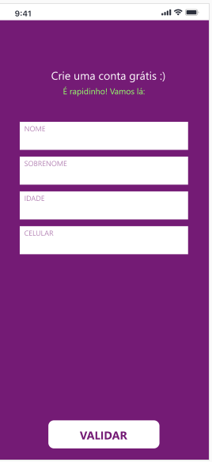
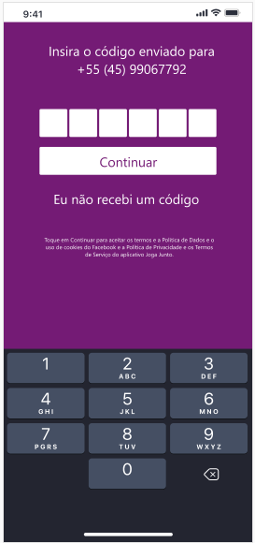
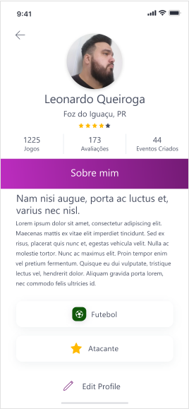
Sistema (protótipos)

Slide 20
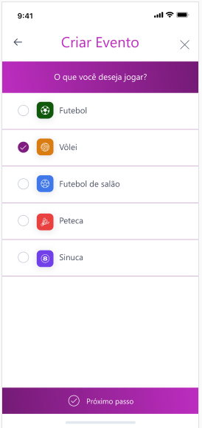
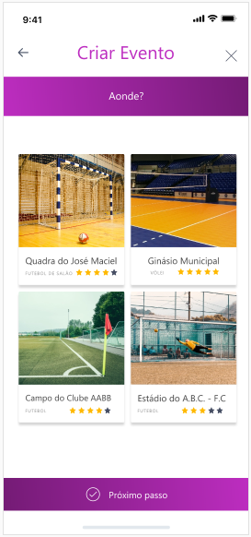
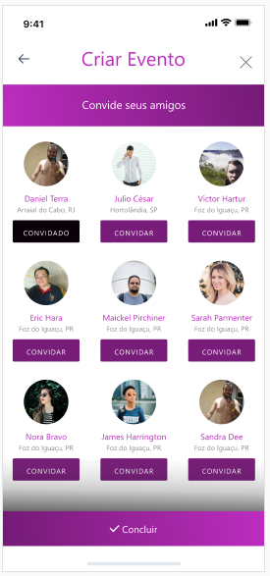
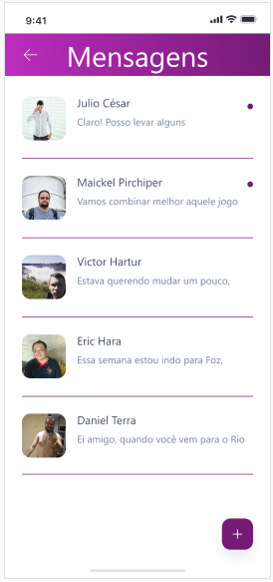
Sistema (protótipos)

Slide 21
Próximos Passos
Concluir o desenvolvimento dos demais requisitos

Slide 22
Conclusão
Com a implementação de alguns requisitos, e a prototipagem realizada, concluímos que o aplicativo tem potencial para se tornar uma ferramenta de uso comum ao atleta.

Slide 23
Referências bibliográficas
https://www.php.net
https://laravel.com/
https://www.postgresql.org/
https://ionicframework.com/
https://usemobile.com.br/framework-desenvolvimento-aplicativos-2019/

